Slide 1

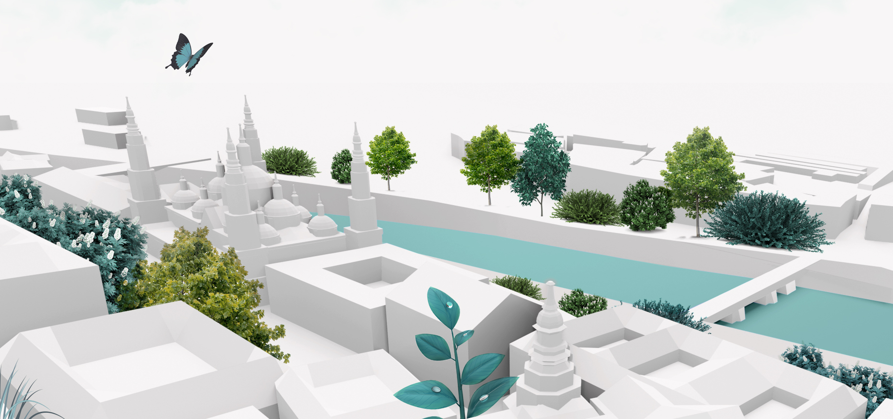
NUEVO CONTRATO DE CONSERVACIÓN Y LIMPIEZA DE LAS ZONAS VERDES SECTOR 1 DE ZARAGOZA (2 lotes) 2021-25
Notes:
El diseño y gestión de nuestro territorio persigue alcanzar un equilibrio entre la parte social y la ecológica, con el firme propósito de disponer de una ordenación del capital natural más racional y sostenible de cara al futuro. En este sentido, se debe caminar hacia una evolución de sus sistemas verdes, tradicionalmente entendidos como parques, jardines y espacios naturales, hacia una infraestructura verde+biodiversidad. Resulta evidente el vínculo vital de la biodiversidad con la infraestructura verde y la importancia de estos dos conceptos con la propia ciudad y su gestión urbana y periurbana.

Slide 2
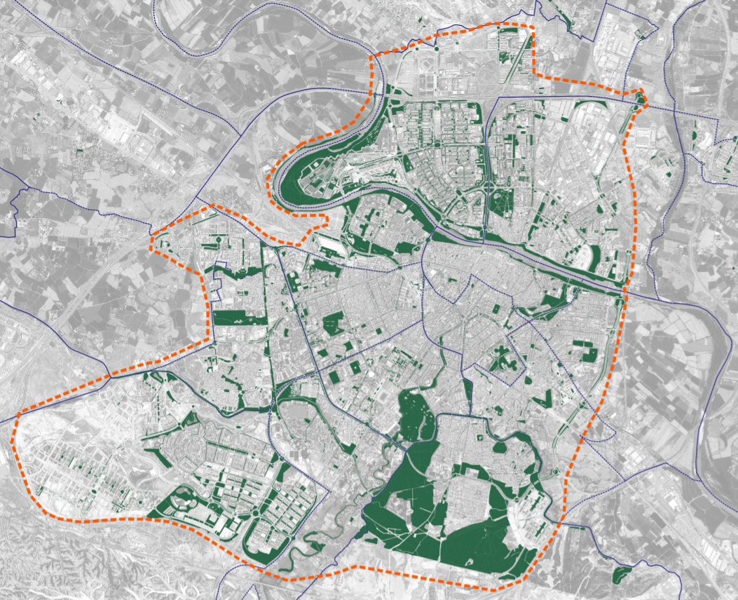

LA REALIDAD 2020_
GENERALES
Superficie Verde | 7.500.000 m2
Árboles | 170.580 ud.
+ en alineación | 124.042 ud.
+ en parques | 46.538 ud.
INFRAESTRUCTURA VERDE URBANA
EQUIPAMIENTO
Áreas de Juego Infantil | 373
Fuentes y Estanques | 179
Equipamiento deportivo | 438
Bancos | 20.562
Fuentes de Beber | 639
Notes:
+ El Promedio Sup. Verde/habit. en España es 12,46 m2/ habitante
+ Promedio Nº árboles: 14,4 árb/ 100 habitantes

Slide 3
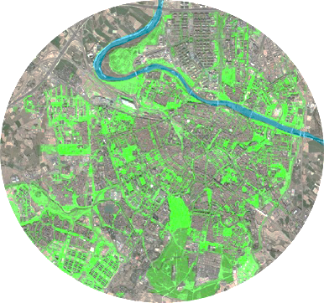
Reforzar la conservación de las zonas verdes en general y del arbolado en particular, estableciendo dos lotes con un mantenimiento diferenciado y especializado según los distintos tipos de parques, zonas verdes y equipamiento, utilizando criterios de sostenibilidad y soluciones basadas en la naturaleza.
NUEVO CONTRATO
DURACION_ CINCO años (4 + 1 año de prórroga).
PRESUPUESTO anual 20.106.057,25 €.
Lote 1- PARQUES URBANOS____15.053.504,45 €
Lote 2- PASEOS ARBOLADOS Y PARQUE DEL AGUA__5.052.552,80 €

Slide 4
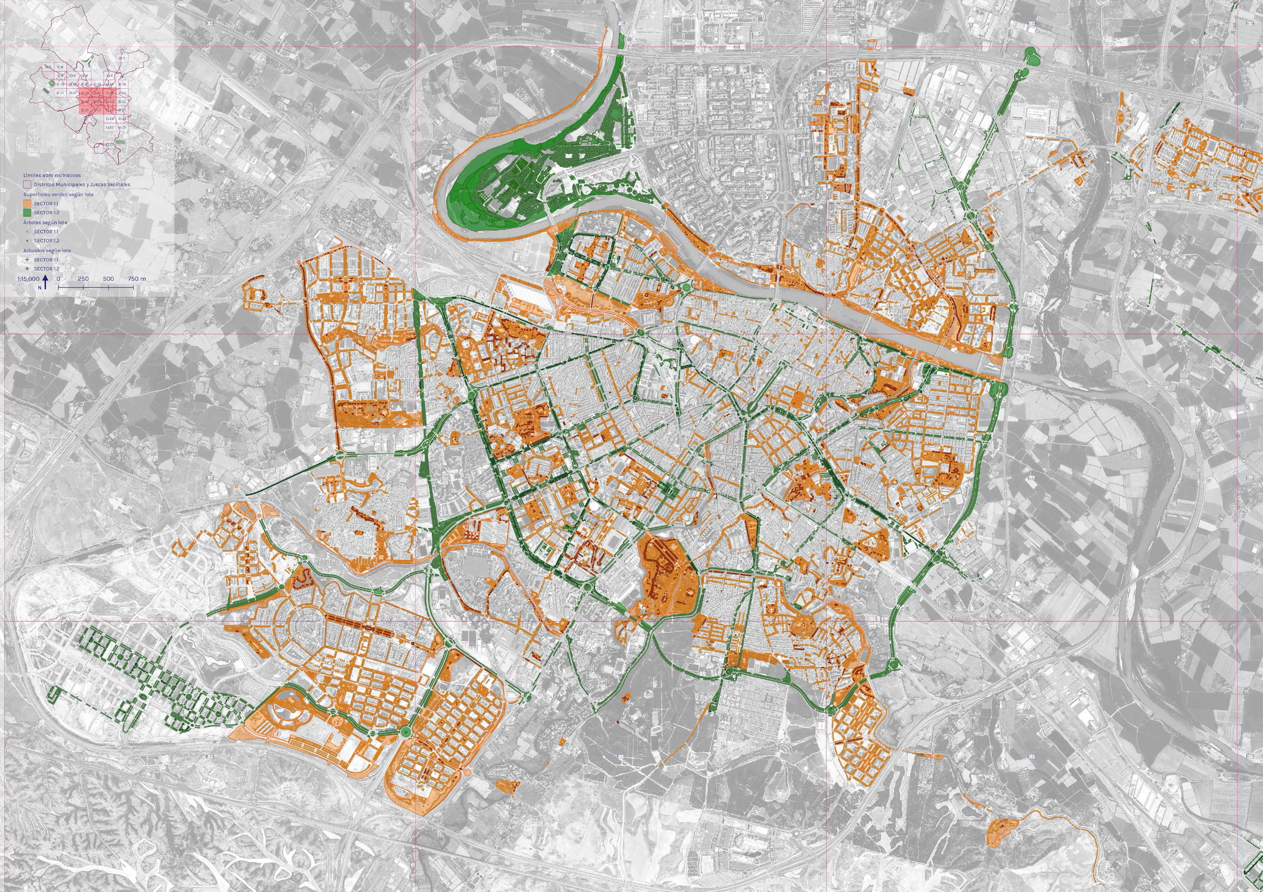
DEFINICIÓN Y CÁLCULO_
definir QUÉ tenemos que mantener
conocer la LOCALIZACIÓN de cada elemento o espacio
establecer su TIPOLOGÍA de mantenimiento
precisar su MEDICIÓN
asignar los TRABAJOS de mantenimiento
Calcular el PRESUPUESTO
NUEVO CONTRATO

Slide 5
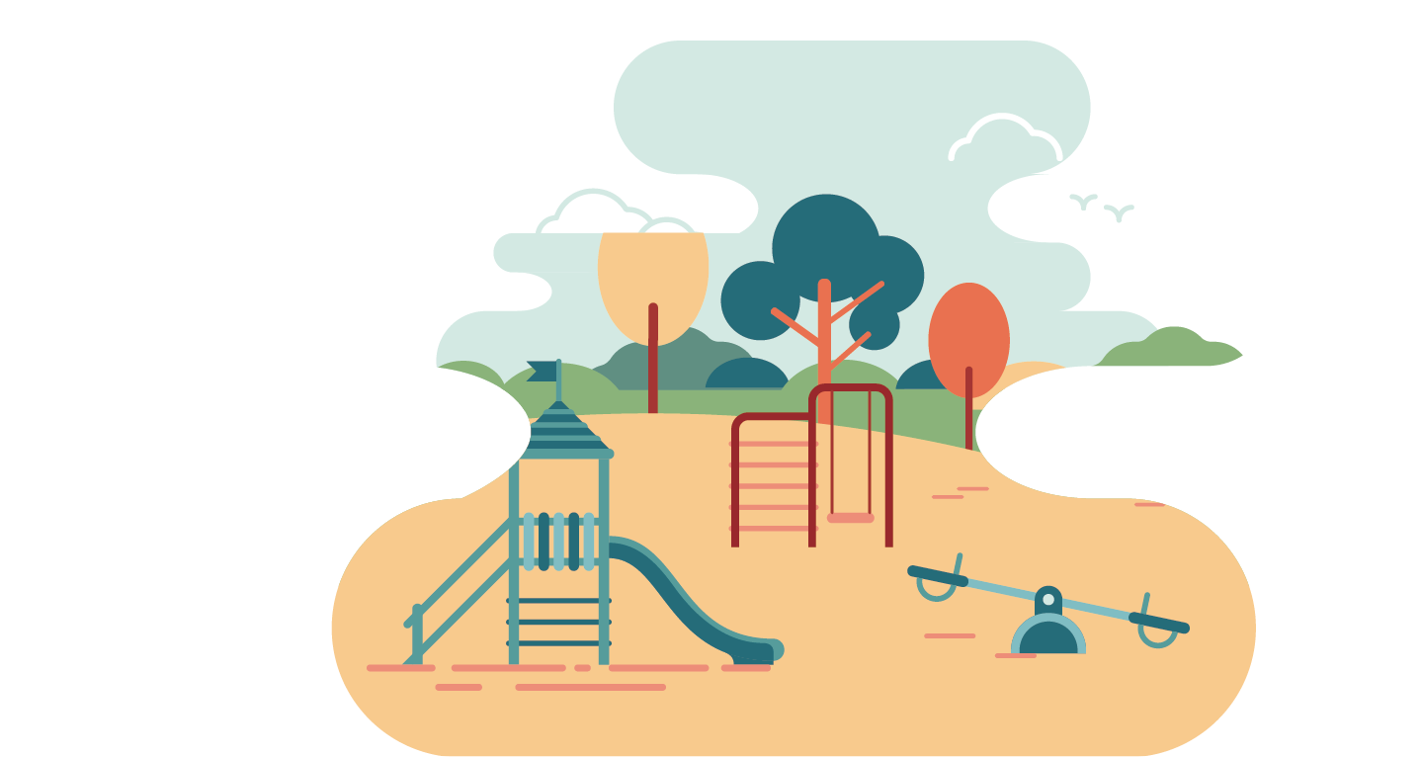
2 LOTES_
Sector 1.1- PARQUES URBANOS. Actual sector 1, incluyendo el Belén Gigante; y con la excepción de los paseos arbolados principales y rondas, y las zonas verdes de los barrios rurales.
4.399.135,52 m2 // 235 trabajadores
NUEVO CONTRATO
Sector 1.2- PASEOS ARBOLADOS Y PARQUE DEL AGUA. Paseos y plazas arbolados principales que conectan la ciudad con el entorno natural, zonas verdes de los barrios rurales y el parque del Agua “Luis Buñuel”.
2.300.415,21 m2 // 90 trabajadores
Notes:
El Ayuntamiento de Zaragoza impulsa un cambio en el modelo de gestión del verde urbano desde una evolución de sus sistemas verdes, tradicionalmente entendidos como parques y jardines, hacia una infraestructura verde plena de biodiversidad.
En este sentido, lo que se pretende es una forma más ecológica y funcional de gestionar el patrimonio verde, que promueva la biodiversidad e implicando a la ciudadanía.
Los pilares fundamentales en los que se sostiene este proceso de Naturalización son:
1) Naturalizar implementando en el diseño de nuevos espacios urbanos y en la gestión de lo existente “soluciones basadas en la naturaleza”, creando y conectando biomasa y estableciendo una gestión integral alineada con los objetivos de desarrollo Sostenible de la ONU, así como los objetivos fijados por la Unión Europea en relación a:
Ciclo del agua.
Cambio climático.
Consumo de energía.
Calidad del aire.
Residuos y economía circular.
Biodiversidad
2) Gestionar considerando: la salud, el bienestar, la calidad de vida, la mitigación y adaptación al cambio climático, así como el fomento y conservación de la biodiversidad en los espacios verdes.

Slide 6
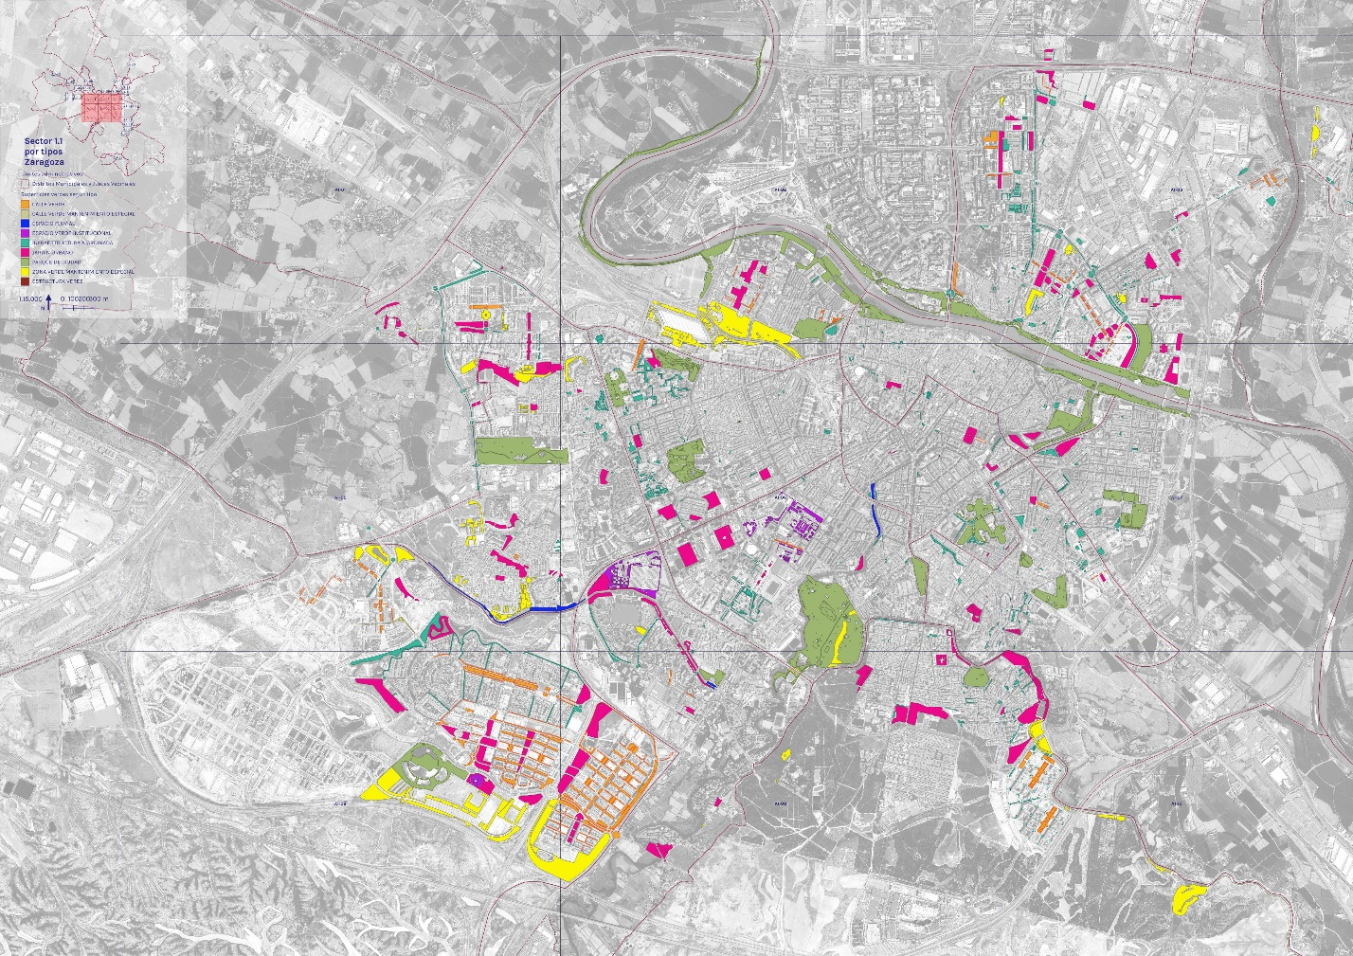
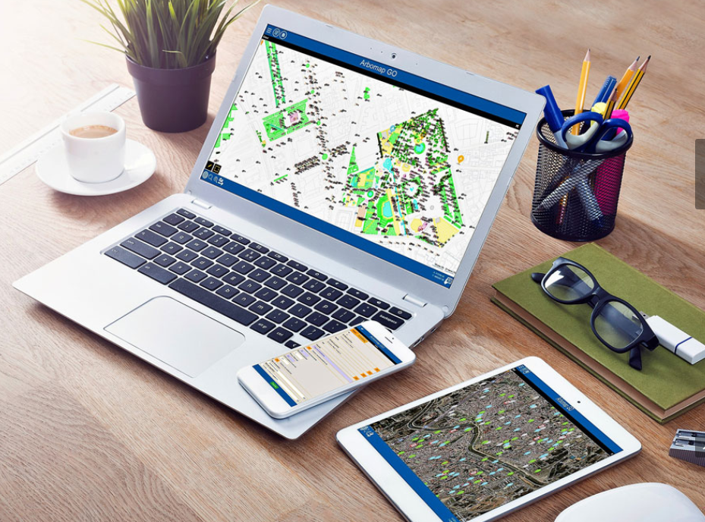
TIPOLOGIAS POR MANTENIMIENTO_
CONOCIMIENTO DEL VERDE

Slide 7
CÁLCULO PRESUPUESTO POR TIPOLOGÍAS_
TIPOLOGÍA | CÓDIGO | COSTE POR TIPOLOGÍA (EUROS)
CALLE VERDE | CV | 2,48
CALLE VERDE DE MANTENIMIENTO ESPECIAL | CVME | 0,49
ESPACIO FLUVIAL | EF | 1,57
ESPACIO VERDE INSTITUCIONAL | EVI | 1,14
INFRAESTRUCTURA AJARDINADA MENOR DE 0,5 HA | IA1 | 2,68
INFRAESTRUCTURA AJARDINADA 0,5-1 HA | IA2 | 2,54
INFRAESTRUCTURA AJARDINADA 1-3 HA | IA3 | 2,44
INFRAESTRUCTURA AJARDINADA 3-10 | IA4 | 2,38
PARQUE DE CIUDAD <3 HA | PC1 | 3,18
PARQUE DE CIUDAD 3-5 HA | PC2 | 3,05
PARQUE DE CIUDAD 5-10 HA | PC3 | 2,89
PARQUE DE CIUDAD >10 HA | PC4 | 2,81
JARDIN URBANO < 0,5 HA | JU1 | 2,97
JARDIN URBANO 0,5-1 HA | JU2 | 2,65
JARDIN URBANO 1-3 HA | JU3 | 2,48
JARDIN URBANO 3-10 HA | JU4 | 1,97
ZONA VERDE DE MANTENIMIENTO ESPECIAL | ZVME | 1,27
ESTRUCTURA VERDE | EV | 32,48
ARBOLADO VIARIO (UD) | AV | 29,97
VALOR DE LA CONSERVACIÓN

Slide 8
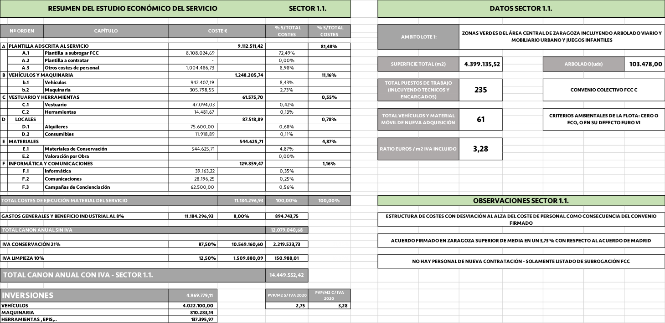
NUEVO CONTRATO
Notes:
El Ayuntamiento de Zaragoza impulsa un cambio en el modelo de gestión del verde urbano desde una evolución de sus sistemas verdes, tradicionalmente entendidos como parques y jardines, hacia una infraestructura verde plena de biodiversidad.
En este sentido, lo que se pretende es una forma más ecológica y funcional de gestionar el patrimonio verde, que promueva la biodiversidad e implicando a la ciudadanía.
Los pilares fundamentales en los que se sostiene este proceso de Naturalización son:
1) Naturalizar implementando en el diseño de nuevos espacios urbanos y en la gestión de lo existente “soluciones basadas en la naturaleza”, creando y conectando biomasa y estableciendo una gestión integral alineada con los objetivos de desarrollo Sostenible de la ONU, así como los objetivos fijados por la Unión Europea en relación a:
Ciclo del agua.
Cambio climático.
Consumo de energía.
Calidad del aire.
Residuos y economía circular.
Biodiversidad
2) Gestionar considerando: la salud, el bienestar, la calidad de vida, la mitigación y adaptación al cambio climático, así como el fomento y conservación de la biodiversidad en los espacios verdes.

Slide 9
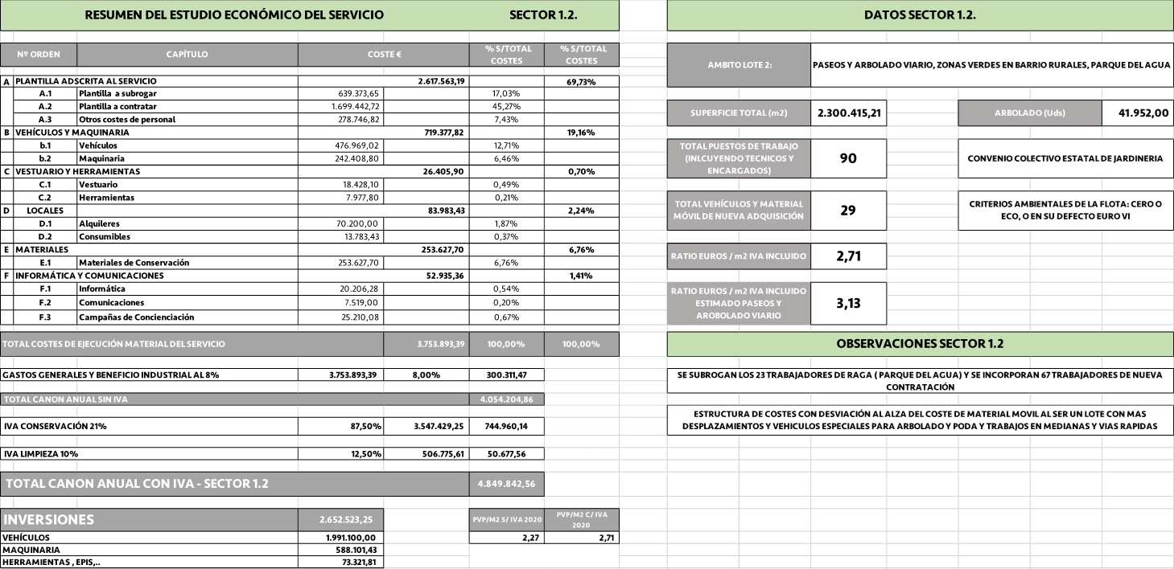
NUEVO CONTRATO
Notes:
El Ayuntamiento de Zaragoza impulsa un cambio en el modelo de gestión del verde urbano desde una evolución de sus sistemas verdes, tradicionalmente entendidos como parques y jardines, hacia una infraestructura verde plena de biodiversidad.
En este sentido, lo que se pretende es una forma más ecológica y funcional de gestionar el patrimonio verde, que promueva la biodiversidad e implicando a la ciudadanía.
Los pilares fundamentales en los que se sostiene este proceso de Naturalización son:
1) Naturalizar implementando en el diseño de nuevos espacios urbanos y en la gestión de lo existente “soluciones basadas en la naturaleza”, creando y conectando biomasa y estableciendo una gestión integral alineada con los objetivos de desarrollo Sostenible de la ONU, así como los objetivos fijados por la Unión Europea en relación a:
Ciclo del agua.
Cambio climático.
Consumo de energía.
Calidad del aire.
Residuos y economía circular.
Biodiversidad
2) Gestionar considerando: la salud, el bienestar, la calidad de vida, la mitigación y adaptación al cambio climático, así como el fomento y conservación de la biodiversidad en los espacios verdes.

Slide 10
INCREMENTO DEL PRESUPUESTO_
GARANTIZAR LAS CONDICIONES LABORALES DE LOS TRABAJADORES
Aumento de la plantilla en 67 nuevos puestos de trabajo
AUMENTO DE TAREAS Y FRECUENCIAS EN LOS PROGRAMAS DE MANTENIMIENTO
RENOVACIÓN COMPLETA DE MAQUINARIA Y VEHÍCULOS
INCREMENTO DEL MANTENIMIENTO Y SEGURIDAD DE LOS ÁRBOLES
SOLUCIONES BASADAS EN LA NATURALEZA Y REDUCCIÓN HUELLA DE CARBONO
ACTIVIDADES DE PARTICIPACIÓN CIUDADANA Y DINAMIZACIÓN EN PARQUES
VALOR DE LA CONSERVACIÓN

Slide 11
CONSIDERACIONES ADMINISTRATIVAS_
2 LOTES
LIMITACIÓN DE “UN LOTE” A ADJUDICAR A UN MISMO LICITADOR
OBLIGACIÓN DE CLÁUSULAS DE TIPO SOCIAL
LISTADO DE INCUMPLIMENTOS MUY DEFINIDO
PENALIDADES ASOCIADAS Y VINCULADAS AL CONTROL DE CALIDAD
CUADRO DE PRECIOS DETALLADO
CONSIDERACIONES ADMINISTRATIVAS

Slide 12
PREMISAS DE VALORACIÓN_
Formato de presentación de la documentación a evaluar y valorar
Proporción equilibrada entre la oferta técnica y la económica
Cuadro de valoración ajustado a las peculiaridades del lote
Evita criterios susceptibles de generar recursos o impugnaciones entre empresas (en base a la experiencia propia de Zaragoza y la de contratos similares en España).
Estimula mediante valoración en lote 1.1, la subcontratación de los dos Centros Especiales de Empleo para el mantenimiento de los parques de Oriente y Delicias.
Necesario superar un 50% de valoración en la puntuación de la oferta técnica para aceptar la oferta
Opción de Mejora valorada, limitándola económicamente
Valoración transversal del fomento de la biodiversidad y la reducción de la huella de carbono
CONSIDERACIONES ADMINISTRATIVAS

Slide 13
CRITERIOS VALORACIÓN OFERTAS_
 |  | LOTE 1.1
1. CRITERIOS VALORABLES EN CIFRAS O PORCENTAJES |  |  |  | 51
1.1. Oferta económica |  |  | 31
1.2. Convenios de colaboración |  |  | 5
1.3. Mejoras complementarias al servicio sin coste |  |  | 15
2. CRITERIOS NO VALORABLES EN CIFRAS O PORCENTAJES |  |  |  | 49
2.1. Desarrollo, calidad y adecuación del plan de organización del servicio con los programas de gestión de cada una de las labores y trabajos |  |  | 35
2.2 Fomento de la biodiversidad |  |  | 3
2.3. Plan de organización y disposición de locales e instalaciones para personal, vehículos y material móvil |  |  | 6
2.4. Participación ciudadana y dinamización de Parques |  |  | 5
TOTAL PUNTOS |  |  |  | 100
 |  | LOTE 1.2
1. CRITERIOS VALORABLES EN CIFRAS O PORCENTAJES |  |  |  | 51
1.1. Oferta económica |  |  | 36
1.2. Mejoras complementarias al servicio sin coste |  |  | 15
2. CRITERIOS NO VALORABLES EN CIFRAS O PORCENTAJES |  |  |  | 49
2.1. Desarrollo, calidad y adecuación del plan de organización del servicio con los programas de gestión de cada una de las labores y trabajos |  |  | 35
2.2 Fomento de la biodiversidad |  |  | 3
2.3. Plan de organización y disposición de locales e instalaciones para personal, vehículos y material móvil |  |  | 6
2.4. Participación ciudadana y dinamización de Parques |  |  | 5
TOTAL PUNTOS |  |  |  | 100
CONSIDERACIONES ADMINISTRATIVAS

Slide 14
COMPARACIÓN_
MATERIA | Contrato ANTIGUO |  | Contrato NUEVO
Tipo de contrato | Contrato de gestión de servicio público |  | Contrato de servicios
Presupuesto Anual – SECTOR 1 + PARQUE DEL AGUA | Sector 1: 14.402.693 € Parque del Agua: 1.200.000 € TOTAL: 15.602.693 |  | Sector 1.1.: 15.053.504,45 € Sector 1.2.: 5.052.552,80 € TOTAL: 20.106.057,25 € Incremento: 4.503.364,25 € (+ 28,86 %)
Ratio (euros/m²) | Sector 1: 2,62 €/ m2 Parque del Agua: 0,99 €/m² |  | Sector 1.1.: 3,28 €/m² Sector 1.2.: 2,71 €/ m^{2 //} 3,13 €/m²
Puestos de trabajo | Sector 1: 236 Parque del Agua: 23 TOTAL: 259 |  | Sector 1.1.: 235 Sector 1.2.: 90 TOTAL: 325 (+ 67 nuevos trabajadores)
CONSERVACIÓN SECTOR 1

Slide 15
MATERIA | Contrato ANTIGUO |  | Contrato NUEVO
Inventario de partida | Inventario deficiente y sin caracterización de los espacios |  | Inventario actualizado y caracterizado (tipologías), y en soporte accesible
Arbolado | Poda cada 8 años |  | Poda cada 4 años
Limpieza de zonas verde | Dos días a la semana |  | Diaria (de lunes a sábado y retén el domingo)
Vehículos y medios materiales mínimos | En general |  | Específicos para cada lote a justificar. Todo el material de NUEVA adquisición
Criterios ambientales de la flota de vehículos | En general |  | Todos los vehículos CERO/ECO/GNC
Criterios ambientales de la maquinaria | En general |  | Toda la maquinaria (segadoras, motosierras, etc.) eléctrica –salvo excepciones muy justificadas-
CONSERVACIÓN SECTOR 1

Slide 16
MATERIA | Contrato ANTIGUO |  | Contrato NUEVO
Fomento Biodiversidad | No se contempla |  | Se contempla explícitamente
Cálculo Huella de carbono (emisiones) | No se contempla |  | Se contempla explícitamente
Tipología de zonas verdes (cálculo de coste del contrato, futuras ampliaciones, etc.) | No se contemplan |  | Se contemplan explícitamente
Cuantificación de las labores (nº de árboles a plantar, a podar, etc.) | En casos NO, en otros mínimos sin máximo –indefensión- |  | Trabajos perfectamente cuantificados para seguridad técnica y jurídica
Ornamentación planta de Flor | Sin programa específico |  | Tratamiento de diseño y mantenimiento que refuerza el paisaje urbano
Selección arbolado de reposición | NO |  | Sí, selección (marcaje) del arbolado en vivero de producción
CONSERVACIÓN SECTOR 1

Slide 17
MATERIA | Contrato ANTIGUO |  | Contrato NUEVO
Sanidad Vegetal | Tradicional |  | Endoterapia Lucha integrada- Control Biológico (insectos beneficiosos); refugios de fauna
Árboles y arbustos que fomenten la cría y refugio de fauna | Sin referencias |  | Contemplado explícitamente
Naturalización de zonas (siega diferenciada) | Sin referencias |  | Praderas con siega diferenciada, zonas con siega sin recogida, …
Consideración de los ciclos vitales de flora y fauna | Sin referencias |  | Contemplado explícitamente (época de cría de aves en las labores de poda, época de floración de los arbustos, etc.)
Parterres de Flor anuales y vivaces | NO contemplada |  | Se consideran los macizos singulares, con una reposición de flor más anual
CONSERVACIÓN SECTOR 1

Slide 18

LA REALIDAD_
14,74 m²/hab
INFRAESTRUCTURA VERDE URBANA
25,27 árb/100 hab
3,32 €/ m2
36,88 €/ hab al año
Notes:
+ El Promedio Sup. Verde/habit. en España es 12,46 m2/ habitante
+ Promedio Nº árboles: 14,4 árb/ 100 habitantes

